Slide 1
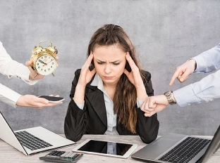
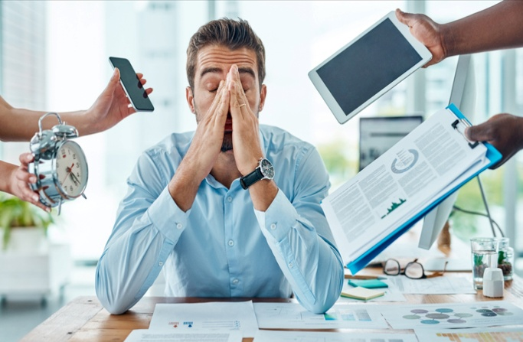
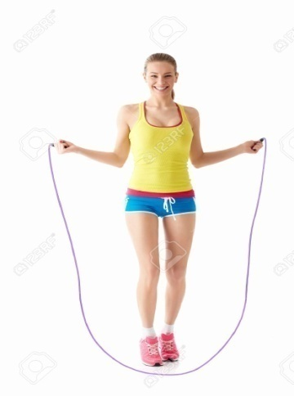
TRÉNING NA DOMA
Pohyb = elixír zdravia
Keď máš tento pocit
riešením je

Slide 2
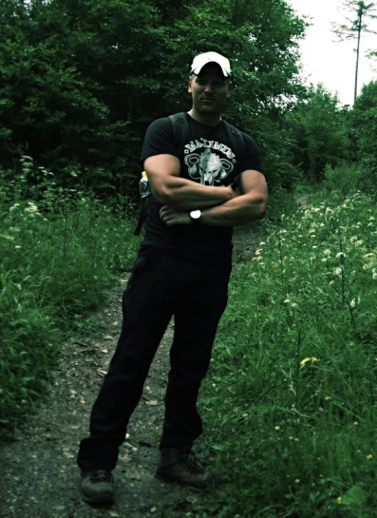
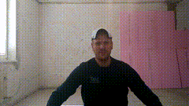
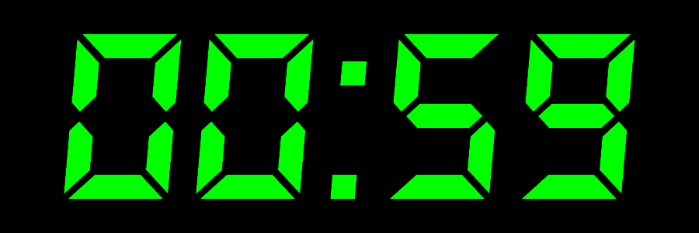
TRÉNING NA DOMA
VYTVORIL: MGR. LUKÁŠ HABOVŠTIAK
DNES BUDEŠ POTREBOVAŤ
ÚVODNÉ INFORMÁCIE
Spusti si na mobile stopky
Tlačidlom F5 na klávesnici si zapni prezentáciu
Po spustení ti prezentácia s cvičeniami pôjde až do konca automaticky sama
To znamená, že počas prezentácie neklikáš ani myšou a ani na klávesnici žiadne tlačidlo
Počas tréningu by ti mala hrať aj sprievodná hudba, ktorú som ti tu nahral
ak ti náhodou nepôjde, tak si môžeš ty sám pustiť svoju
obľúbenú hudbu, bude sa ti lepšie cvičiť
Počas tréningu sa riaď pokynmi, ktoré uvidíš v prezentácii
Po docvičení nezabudni stopnúť výsledný čas a poslať mi ho
na Edupage

Slide 3
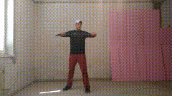
B) Všeobecné rozcvičenie
ZAČÍNAME ZA
PRIPRAV SA NA PRVÝ CVIK

Slide 4
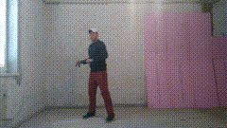
Nasleduje

Slide 5
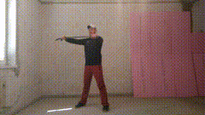
Nasleduje

Slide 6
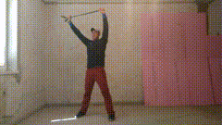
Nasleduje

Slide 7
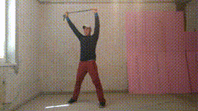
Nasleduje

Slide 8
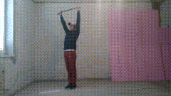
Nasleduje

Slide 9
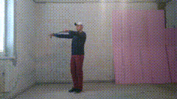
Nasleduje

Slide 10
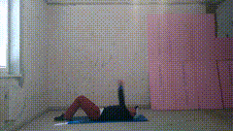
Nasleduje

Slide 12
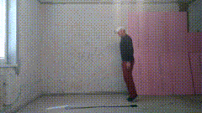
B) Špeciálne rozvičenie
ZAČÍNAME ZA
PRIPRAV SA NA PRVÝ CVIK

Slide 14
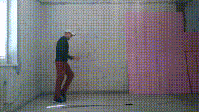
PRIPRAV SA NA ĎALŠÍ CVIK

Slide 16
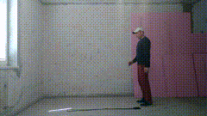
PRIPRAV SA NA ĎALŠÍ CVIK

Slide 18
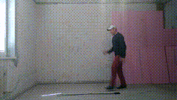
PRIPRAV SA NA ĎALŠÍ CVIK

Slide 20
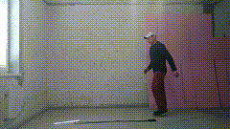
PRIPRAV SA NA ĎALŠÍ CVIK

Slide 22
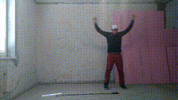
PRIPRAV SA NA ĎALŠÍ CVIK

Slide 24
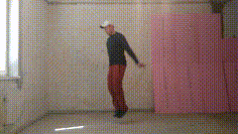
ZAČÍNAME ZA
B) KRUHOVÝ TRÉNING
PRIPRAV SA NA PRVÝ CVIK

Slide 25
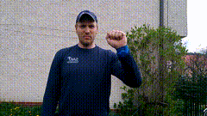
1.

Slide 26
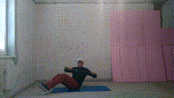
PAUZA
PRIPRAV SA NA ĎALŠÍ CVIK

Slide 27
2.

Slide 28
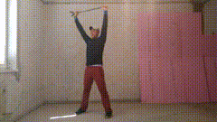
PAUZA
PRIPRAV SA NA ĎALŠÍ CVIK

Slide 29
3.

Slide 30
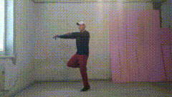
PAUZA
PRIPRAV SA NA ĎALŠÍ CVIK

Slide 31
4.

Slide 32
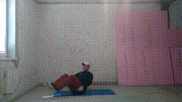
PAUZA
PRIPRAV SA NA ĎALŠÍ CVIK

Slide 33
5.

Slide 34
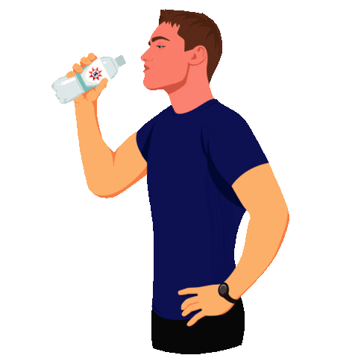
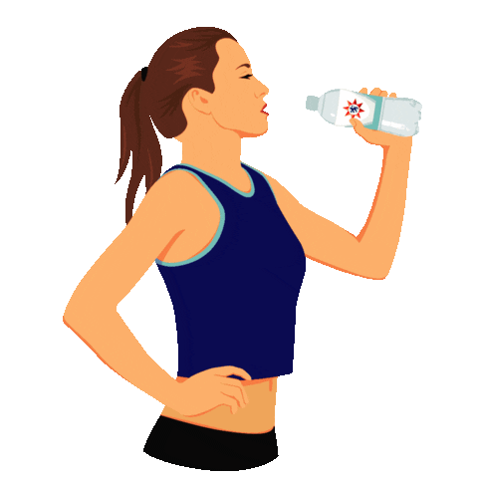
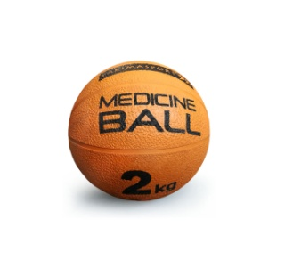
KONIEC PRVÉHO KOLA NASLEDUJE PAUZA 60 SEKÚND

Slide 35
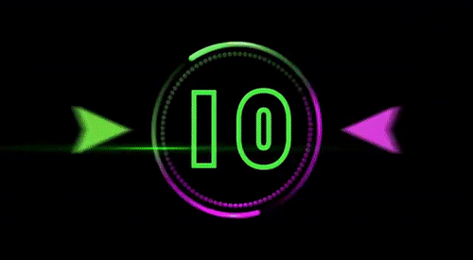
DRUHÉ KOLO
PRIPRAV SA NA PRVÝ CVIK

Slide 36
1.

Slide 37
PAUZA
PRIPRAV SA NA ĎALŠÍ CVIK

Slide 38
2.

Slide 39
PAUZA
PRIPRAV SA NA ĎALŠÍ CVIK

Slide 40
3.

Slide 41
PAUZA
PRIPRAV SA NA ĎALŠÍ CVIK

Slide 42
4.

Slide 43
PAUZA
PRIPRAV SA NA ĎALŠÍ CVIK

Slide 44
5.

Slide 45
KONIEC DRUHÉHO KOLA NASLEDUJE PAUZA 60 SEKÚND

Slide 46
TRETIE KOLO
PRIPRAV SA NA PRVÝ CVIK

Slide 47
1.

Slide 48
PAUZA
PRIPRAV SA NA ĎALŠÍ CVIK

Slide 49
2.

Slide 50
PAUZA
PRIPRAV SA NA ĎALŠÍ CVIK

Slide 51
3.

Slide 52
PAUZA
PRIPRAV SA NA ĎALŠÍ CVIK

Slide 53
4.

Slide 54
PAUZA
PRIPRAV SA NA ĎALŠÍ CVIK

Slide 55
5.

Slide 56
KONIEC TRETIEHO KOLA NASLEDUJE PAUZA 60 SEKÚND

Slide 57
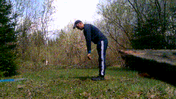
ZAČÍNAME ZA
C) ZÁVEREČNÉ UKĽUDNENIE
PRIPRAV SA NA PRVÝ CVIK

Slide 59
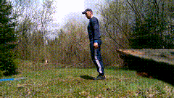

Slide 61
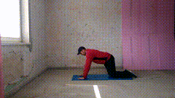

Slide 62
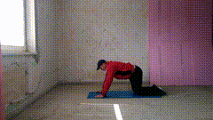

Slide 63
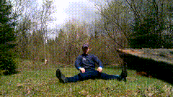

Slide 64
GRATULUJEM
ABSOLVOVAL/A SI CELÝ TRÉNING
VERÍM ŽE SI SI SO MNOU DOBRE ZACVIČIL/A A NEZABUDNI NABUDÚCE POKRAČUJEME ZNOVA !!!

